Slide 1
مدرسة الباوهاوس مقدم من :حسناء مسعد مقدم الى : ا.د/ السيد الملقى

Slide 3
نشأة المدرسة:
باوهاوس (الألمانية[؟]،Bauhaus) هو مصطلح يشير إلى مدرسة فنية نشأت في ألمانيا
كانت مهمتها الدمج بين الحرفة والفنون الجميلة أو ما يسمى بالفنون التشكيلية كالرسم، التلوين[؟]،
النحت والعمارة[؟] من بين الفنون السبعة. تأسست في مدينة فايمر الألمانية.
كان للباوهاوس تأثير كبير على الفن والهندسة المعمارية والديكور والتصميم الخارجي والطباعة وتصميم الجرافيك.
يعتبر أسلوب الباوهاوس في التصميم من أكثر تيارات الفن الحديث تأثيراً في الهندسة والتصميم في الفن المعاصر.
قام بإيجاد المدرسة المهندس المعماري الألماني والتر غروبيوس عام 1919م في فايمار في ألمانيا إلى حين أن انتقلت إلى ديساو عام 1925 ثم إلى برلين عام 1932م حيث اغلقها رئيسها (ميس) عام 1933 ميلادي قبل ان
يغلقها النظام النازي الحاكم آنذاك بدعوى انها عالمية الطراز مما يساهم في ضياع الهوية الألمانية، ولم يبقى منها سوى متحف في برلين.
يعتبر مبنى مدرسة الباوهاوس الأولى في ألمانيا أحد المواقع الموجودة على لائحة اليونسكو لمواقع التراث العالمي.
بعد أن تم إغلاق الأكاديمية في ألمانيا أجبر فنانو الباوهاوس على الهجرة بحثاً عن وسيلة للعيش. هاجر معظم الفنانين إلى الولايات المتحدة الأمريكية من ضمنهم مؤسس المدرسة والتر غروبيوس الذي ساهم في تشييد برجي التجارة العالمية، مما ساعد في نشر طراز هذه المدرسة بشكل أكبر.^{[1]}

Slide 4
الطراز والأساس الفكري :
الِنيَّة الحقيقية (الأساسية) لوالتر غريبيوس وهنري فون
دي فالدي كانت تحرير الفن من الصناعة وإحياء الحرفة من جديد وبالتالي
كان الابتعاد عن الزخرفة الزائدة التي كانت ميزة الفن في أوروبا خلال حقبة ماقبل
القرن العشرين أمرا لابد منه. التبسيط والتجربة والعودة إلى الشكل الأساسي كان من
الأساسيات التي تلاحظ في أعمال الباوهاوس. كما تعتمد على استخدام الألوان الأساسية
حيث يتركز استخدام الألوان على الأحمر والأزرق والأصفر. كما يلاحظ في طراز
الباوهاوس التركيز على الاشكال الهندسية الأساسية (الدائرة والمربع والمثلث) واستخدام
الخطوط والابتعاد عن المركزية في وضعية الصورة. كما يمكن ملاحظة الفراغ الواسع
نسبياً في تصاميم الباوهاوس واستخدام نمط معين في طباعة الحروف.
إضافة إلى ادخال التصويرالفوتوغرافي ومونتاج الصور إلى الفن الجميل.
يرى العديد من الناقدين أن الباهاوس لم تكن ذات طراز معين بحد ذاتها بقدر ما أنها
كانت وسيلة فتحت ابداعاً غير محدد بطراز أو ضوابط معينة.

Slide 5
التأثر والتأثير
يلاحظ ان مدرسة باوهاوس تجمع ما بين المدرسة التكعيبية[؟]
والتعبيرية. كما أنها قد تأثرت بافكار الفنان الإنكليزي وليم موريس
من ناحية محاولة الدمج بين الحرفة والفنون الجميلة.
ويقول “د. أسعد عرابي” عن أهميّة مدرسة "الباوهاوس"، وتأثيرها على اتجاهات فنية أخرى، وكذلك ظهور تعاون الفنون في أعمال أتباع هذه المدرسة، في سياق حديثه عنها: [ترعرعت ما بين الحربين، قبل أن يهاجر بعض أعمدتها إلى الولايات المتحدة في أعقاب الحرب العالمية الثانية، ولتلعب دوراً محرّكاً- بتعاليمها وعقائدها التربويّة- في دفع الاتجاهات الهندسية والاختصارية(Le Minimalisme)، ثم ترتد موجاتها إلى محترفات الشاطئ الأوروبي من جديد خاصة إلى إنجلترا، اعتمدت هذه المدرسة على إعادة توحيد الفنون حول العمارة[؟] واندماجها في النسيج الحضاري والبيئي.. (…).. أمّا "فيكتور فازاريللي" (Victor Vasarelly) (الذي يمثّل الجيل الثاني في الباوهاوس في بودابست) فقد استخرج “أوهامه البصرية" من الالتباس اللوني في الانطباعية والالتباس في الشكل والخط “الباوهاوسي”، إن نظرة تأملية لمتحفه في "إكس إن بروفانس" (الذي صممه بنفسه مبشراً بدعواته النظرية) تكشف هاجس وحدة العمارة والتصميم الصناعي مع أنواع الفنون والحرف،..]

Slide 6
- الدمج بين روحانيه فان دروه وفكر لوكوربيزيه .

Slide 7
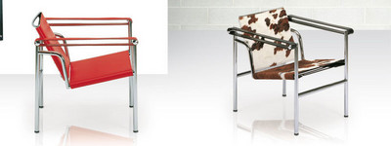

Slide 8
رواد مدرسة الباوهاوس: - والتر غروبيوس. - هانس ماير. - مارسيل بروير .
بالاضافه الى عدد من الفنانين والمعماريين مثل أوسكار شيلمر، لازلو موهاي-ناجي، واسيلي كاندينسكي، بول كيلي، ليوبيل فيننخر، ماكس بيل، جوزيف البيرز»، جميع هذه الاسماء التي كانت ترسم ملامح الحراك الفني على المستوى العالمي تجتمع تحت سقف واحد في مركز دبي التجاري العالمي بالتعاون بين هيئة دبي للثقافة والفنون و بنك «دويتشه» الذي يعرض بعض مقتنياته الفنية النادرة لهذه المجموعة الفنية التي لعبت دورا محوريا مطلع القرن الـ 20 في طرح مفاهيم وحساسيات جديدة في الفن تحت لواء مدرسة الـ«باوهاوس»، التي تأسست في عام 1919 على يد المصمم ولتر جروبيوس
للباوهاوس تأثير كبير على الفن والهندسة المعمارية والديكوروالتصميم الخارجي والطباعة وتصميم الجرافيك. يعتبر أسلوب الباوهاوس في التصميم من أكثر تيارات الفن الحديث تأثيراً في الهندسة والتصميم في الفن المعاصر ولا يزال تأثيرها قوي على مدارس الفن المعاصر

Slide 9
وعلّم في الباوهاوس فنانون معروفون مثل «موهلي ناجي»
و«كاندينسكي» و«بول كلي» وغيرهم، ثم أسس «هانز ماير» قسم العمارة
فيها عام 1927، ورأس الباوهاوس بعد «جروبيوس»، ثم تلاه «ميس فان دير رهه» وهو واحد من أعظم المعماريين، ثم أُغلقت المدرسة عام 1933 من قبل النازيين. ومن أهم سمات الباوهاوس التبسيط والتجريد والاعتماد على الأشكال الهندسية والجمع بين التكعيبية والتعبيرية والربط بين الشكل والوظيفة وهي أول مدرسة تقوم على العمل الجماعي. وقد انتشرت أفكار الباوهاوس بعد هجرة معلميها بعد الحرب العالمية الثانية، وتركت تاثيراً واسعاً جداً في التعليم والثقافة الفنية وفي الابداع والابتكار البصري، ولا يمكن اليوم تصور شكل البيئة الحديثة دون الباوهاوس، فقد انجزت لغة التصميم وحررت الشكل من تاريخيته للمائة سنة السابقة.

Slide 10
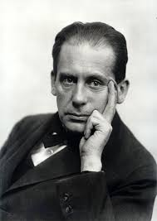
من رواد مدرسة الباوهاوس:
1- والتر جروبيوس : walter gropiu
و لد في مدينه جروبياس في 17 مايو 1883 بمدينه برلين تعلم العماره في السنوات الاولى من القرن العشرين في جامعات ميونخ ..بدأ حياته كمعماري بعد ان التحق بمكتب بيتر بهرنز الذي كان من اشهر المعماريين الالمان..
lو في عام 1914 صمم و التر جروبياس و ادولف ماير مبنى و مصنع و مكاتب اداريه في معرض بكولون حيث توجد في نهايتي المبنى يوجد غلاف مستدير الشكل حوائطه من زجاج يضم السلم و اصبح هذا العنصر الشفاف الهام للسلالم في مباني المكاتب و المحلات التجاريه من اوضح العوامل المميزه في العماره الحديثه

Slide 11
و خلال تلك الفتره صمم العديد من المشاريع الهامه منها مسرح
البلديه في جينا و مشروع الاكاديميه الدوليه لدراسه مواد الفلسفه في جامعه
ارلانجن و كذلك مشروع المسرح الكامل بالاشتراك مع المنتج المسرحي ايروين سكاتور..
lعام 1928 استقال من منصبه كمدير لمدرسه الباوهاوس و تفرغ لحل اهم المشاكل التي اهتم بدراستها
و هي كيفيه الحصول على احسن الصفات و الاوضاع الملائمه في الشقق السكنيه بالمدن حيث كان هدفه حصول السكان
على اكبر قدر ممكن من التمتع باشعه الشمس و الفراغ الخارجي و الهواء و الاشجار و الخضره .. و لتحقيق ذلك صمم مجاوره
سكنيه مكونه من عده مجموعات ذات طوابق متعدده (10طوابق) روعي في تخطيطها ان تكون:
•عموديه على الشارع و ليست موازيه له..
•في اتجاه سليم بالنسبه للشمس
•الحصول على التهويه المستمره
•بين كل مجموعه و اخرى مساحه متسعه خضراء
عام 1937 عمل جروبياس كاستاذ في جامعه هارفرد في الولايات المتحده الامريكيه و من ثم رئيسا لقسم العماره بالجامعه و بذلك انتقلت ابحاث مدرسه الباوهاوس الالمانيه الى الولايات المتحده الامريكيه..و قد استفادت الولايات المتحده الامريكيه من هذه الخبره و من تلك الابحاث المتعلقه بالمواد الجاهزه و السابقه الصنع و المساكن الجاهزه و ابحاث المسكن المرن و غير ذلك..و بذلك كان لمدرسه الباوهاوس و علمائها دور كبير في التطور المعماري الحديث في امريكا..

Slide 13
lمن مبادئه و تعاليمه التي علمها للطلبه في مدرسه الباوهاوس:
• الانتاج و التصنيع بالجمله في مشروعات الاسكان و ذلك لتخفيض تكاليف انشاء المسكن .
•ضروره دراسه تخطيط القرى و المناطق المجاوره للاراضي الزراعيه و الصناعيه
•تعلموا منه كيفيه العمل الجماعي المشترك مثل مركز هارفرد الجامعي في كامبرج ماس الذي هو من تصميم مجموعه من المعماريين باشراف و التر جروبياس
•كان اول من نادى بتطبيق العلم و التكنولوجيا في العماره
•اول من ارسى القواعد و الاسس الخاصه باستخدام الحديد و الزجاج في العماره ..
lمميزات مباني والتر جروبياس :
•استخدام المواد الحديثه للبناء (الحديد – الخرسانه – الزجاج )
•تميزت بالطابع الكلاسيكي المتزن و رشاقه النسب .
•تصنيع مواد البناء و استخدام المواد السابقه الصنع في المباني بقدره خلابه و مهاره فائقه
•كان لا يهدف الى الوصول الى حلول معماريه سليمه فقط بل و تعبيريه..

Slide 14
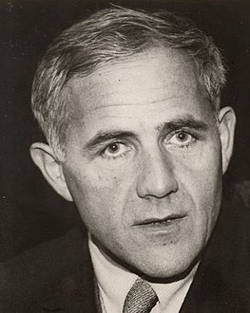
2- هاينس ماير
هانس إيبرهارد ماير (بالألمانية: Hans Eberhard Mayer)‏ هو مؤرخ ألماني، ولد في 2 فبراير 1932 في نورنبرغ في ألمانيا
، والمدير الثاني لمبنى باوهاوس في داسو، ألمانيا بين عاميّ 1928 و 1930. مارس التصميم المعماري في عدة دول كسويسرا، بلجيكا، وألمانيا، كما عمل كرئيس قسم في مجموعة كروب بين عاميّ 1916 و 1918.^{[4]}
هاجر ماير إلى الاتحاد السوفييتي في عام 1930 مع عدد من معماريي مدرس باوهاوس، وأصبح يدرّس في أكاديمية WASI السوفيتية للعمارة. وقد عمل على عدد من مشاريع التخطيط العمراني هناك قبل أن ينتقل إلى جنيف ثم إلى مكسيكو، حيث عمل مع الحكومة المكسيكية. وقد عاد إلى سويسرا في عام 1949، ومات هناك عام 1954. تشمل أعمال ممثله "مدرسة الاتحاد التجاري الألماني في بيرناو" (28-30 سنة).

Slide 15
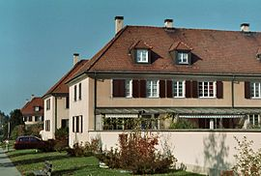
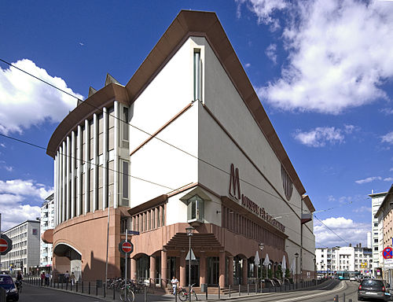
من اعمال هاينس ماير
مباني إسكانات في موتانز، سويسرا. أحد أعمال هاينس ماير

Slide 16
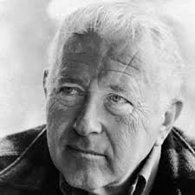
3- مارسيل بروير
هو مارسيل بروير ، المولود في المجر ، الذي تعلم صناعة الأثاث في مدرسة غوبيوس باوهاوس ، ثم سرعان ما أصبح رئيس ورشة الأثاث الخاصة به. مع Bauhaus ، سعى Gropius لتوحيد التخصصات المختلفة - الهندسة المعمارية والرسم والنحت - لبناء منزل ( bauhaus ). كان مساهمة بريور في رؤية التخصصات المتحدة الداخلية.
تقول القصة أنه أثناء التدريس في مدرسة باوهاوس ، أصبح بروير مفتونًا بالصلب الأنبوبي المنحني لدراجته. بدأ بتجربة أنابيب فولاذية منحنية لتشكيل إطارات الطاولات والكراسي. تم تسمية كرسيه الأكثر شهرة ، كرسي واسيلي ذراع ، بعد الرسام التعبيري التجميلي فاسيلي كاندينسكي ، الذي ترأس ورشة باوهاوس للرسم. على الرغم من أن بروير له الفضل في فكرة إنشاء أنبوب فولاذي ، إلا أن التصاميم المنحنية الأنيقة من تصميم ميس فان دير روه - مثل كرسي برشلونة

Slide 17
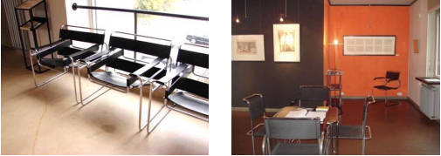
:Marcel Breuer " بروير مارسيل " المصمم ( 1 – 1 )
تأثر " مارسيل برويرBreuer Marcel " بأفكار الباوهاوس ،
وقام بتصميم المقاعد الفوالذية ذات القطاع األنبوبي واستلهم افكاره من شكل
الدراجة التي كان يقودها ذات االانحناءات المعدنية وانسيابيتها الممتدة ، والذي دفع
بروير إلنتاج قطعة اثاث تجمع بين الميكنة في صنعها والجماليات الفنية والقبول الجماهيري في
تصميمها ، بينما قام بعدة تجارب لتصنيع وانتاج االثاث من خامة األبلكاج وااللومنيوم ، وصرح " برويرBreuer " عن مقاعده المعدنية مشيرا الي أن هذه الخطوط المنحنية المصقولة الالمعة ليست رمزا للتقدم التكنولوجي الحديث فحسب بل انها التكنولوجيا ذاتها ، وظهرت اهمية االثاث المعدني االانبوبي الذي ابتكره بروير بعدما أنتج مقعد فاسيلي الذي صممه وانتجة تلبية لرغبة العامة ويعد هذا المقعد من اشهر المقاعد األانبوبية التي تجمع بين النسيج المطاطي والهيكل المعدني المرن في الحصول علي مقعد مريح يتسم بالحداثة والشفافية والرقة .

Slide 18
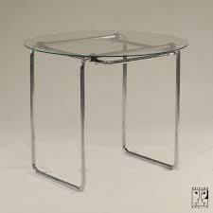
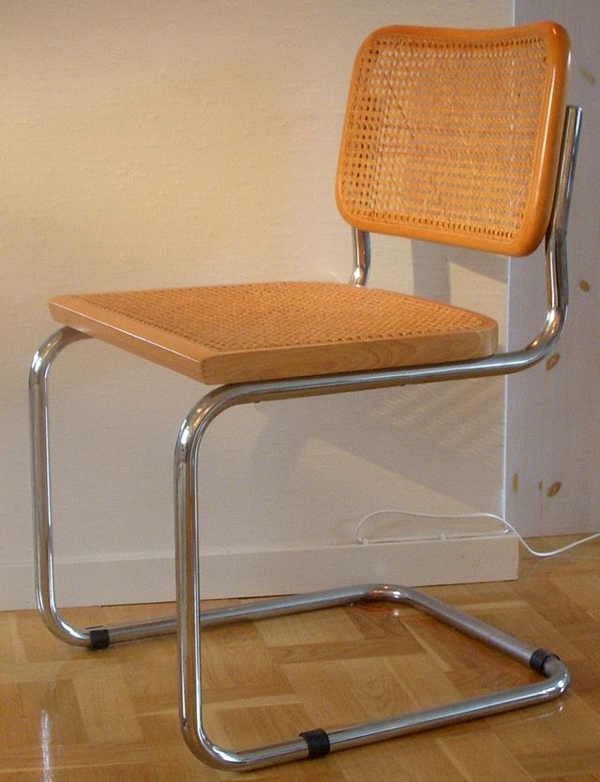
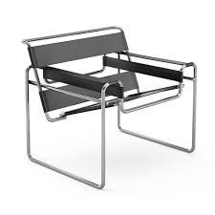
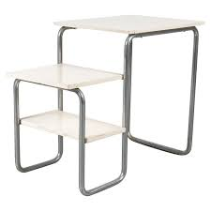
من اعمال مارسيل بروير

Slide 19
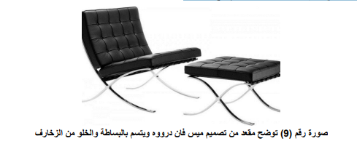
4- ميس فان درووه :Mies van der Rohe المعماري
من اهم المباديء لميس فان درووه Rohe der van Mies البساطة في التصميم
مع الصراحة اإلنشائية، حيث يري أن االساليب التي وجدت في عصره ال تعبر عن الصراحة
االنشائية وحقيقة المواد المستخدمة والتي كانت في نظره جوهر العمارة، وتعد المنازل الزجاجية التي
صممها " ميس فان درووه " هي قمة االختزالية متمثلة في بساطة المظهر الذي يفسح مجاال واسعا إلبراز جمال األشكال النقي ويلغي اي شعور بالحوائط ليتم الربط بين المنزل من الداخل والالندسكيب من الخارج الصورة رقم 8 كما موضح. وكان ميس فان درووه اخر رئيس لجماعة الباوهاوس كما نتذكره أحد اضالع مثلث العمارة الحديثة، وكانو يتفقون على مذهب واحد يعتقد في عدم توافق األثاث التقليدي مع العمارة الحديثة.

Slide 20
مباديء ميس فان درووه: مبادءه الفلسفية- :
1 -الشكل هو الوظيفة واالهتمام بعالقة الخامات بالتصميم - القليل يعني الكثير.
2 -البناء الوظيفي هو البناء القابل للتحويل ألي وظيفة من الوظائف متسم بالمرونة.
3 -الفراغ المفتوح: مسقط افقي مفتوح حر، التوجد فيه عوائق او حواجز تعيق انسيابيته بل اعمدة متباعدة التعيق االحساس بالفراغ.
4–-أسلوب بناء العظم والجلد Construction bone and Skin: وتمثيل الهيكل اإلنشائي للبناء محاطا بغشاء زجاجي يكسوه ويقيه من الجو الخارجي.
5 -أسلوب عولمة العمارة: فالمبنى الجيد يمكن أن يشيد في أي منطقة في العالم مؤديا لجميع وظائفه على الوجه األكمل. ً
6 -دقة وبراعة الخالق في التفاصيلmore is Less: فكان يهتم بدراسة التفاصيل البسيطة ويجعل منها أشياءا وكان يقول إن المبنى األكثر بساطة في مظهره يستلزم وقت أطول لدراسته.
7 -نظرية الفراغ الواحد الكبير )الفراغ متعدد األغراض(: وأن تكون وظيفة المبنى قابلة للمرونة إلستخدامه طيلة مدة البناء، والقابل لتحويله ألي وظيفة من الوظائف.
8 -المستوى الرأسي الواحد: ويعني بها الحوائط الغير منتهية بشكل زوايا في نهاية الجدار.
9 -أسلوب الربط بين الفن والعمارة التجريدية: فلقد قام بتحويل إحدى اللوحات التجريدية إلى مبنى.

Slide 21
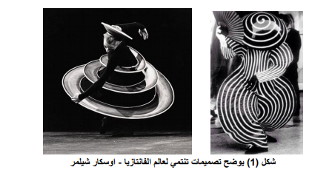
5- أوسكار شيلمر : OskarSchlemmer
وجاء بعد اوسكار شيلمرOskarSchlemmer العديد من مصممي الموضة الذين
تأثرو بالحس الهندسي المعماري في تصميماتهم التي منها تصميمات تنتمي لعالم الفانتازيا كما
موضح بشكل )1 ،)بعضها يظهر واضحا اقتباس تصميم الزي فيه الي مصدر هندسي او معماري وكأنه
تحدي لقدرات المصمم الابداعية في التصميم والقدرة على التنفيذ، والبعض الاخر يحمل الروح الهندسية المعمارية.

Slide 22
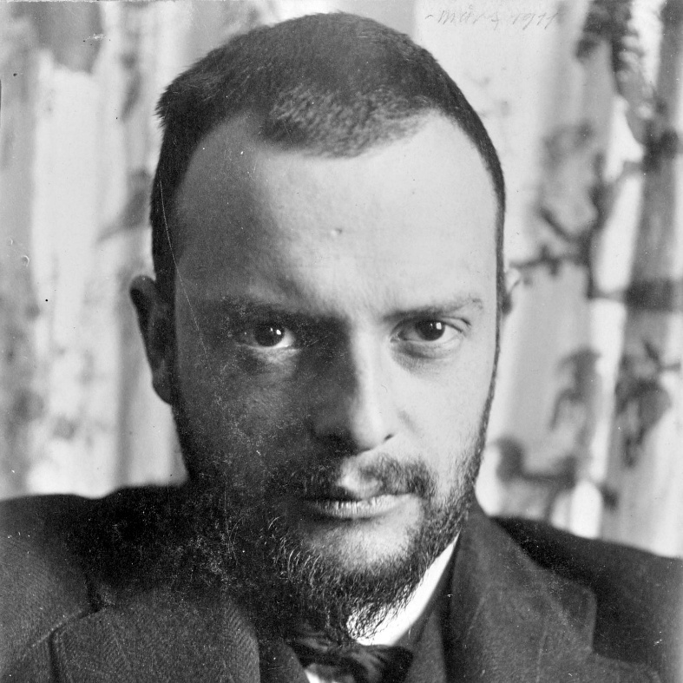
6- باول كلي Paul Klee
باول كلي من الفنانين الألمان الموهوبين جدًا فقد تجاوز الحدود والتقاليد من خلال رسوماته وعبر عن الأفكار المجردة بطريقة مدهشة ويعتبر أحد رواد الفن الحديث المؤثرين جدًا
باول كلي رسام ألماني وسويسري، كان مرتبطًا في الأصل بمجموعة Der Blaue Reite الألمانية التعبيرية، ورفض الالتزام بأي حركة فنية واحدة على مدى حياته المهنية. وكان أيضًا محاضر ألقى العديد من المحاضرات في نظرية اللون وقد احتلت محاضراته مكانًا هامًا في الفن الحديث.
درس في مدرسة باوهاوس Bauhaus الألمانية للفن والتصميم والهندسة المعمارية، وكان أسلوبه المميز متأثرًا بعدة أنماط فنية منها التعبيرية، التكعيبية والسريالية وهو شخص مبدع جدًا من الناحية الشخصية. وقد تجاوز الحدود المتعارف عليها من حيث التعبير من خلال فنه وأسلوب لوحاته فيمكننا أن نرى الأفكار المجردة والشعرية في لوحاته وكتاباته.

Slide 23
من اهم لوحات الفنان بول كلى
حوار بين بيكاسو وكلي
لوحة من رسم بول كلي تحمل عنوان "تكريم لبيكاسو

Slide 24
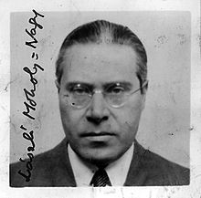
7- لازلو موهولي ناجي:-
من مواليد لازلو فايسز ؛ 20 يوليو 1895 - 24 نوفمبر 1946)
كان رسامًا ومصورًا مجريًا وكذلك في مدرسة باوهاوس. لقد تأثر بشدة
بالبناءة ودافع قوي عن دمج التكنولوجيا والصناعة في الفنون.
درس القانون في جامعة بودابست ، وتابعت الحرب العالمية الأولى ، وتحول إلى اللوحة أثناء التئام الجروح ، وتأثر بالبناء التجريدي مثل موندريان. يخرج في برلين والمؤلفين المشاركين "كتاب الفنان الجديد" مع كاساك في "22" أستاذ باوهاوس في '23 -28 ، يؤسس باوهاوس جديدة في شيكاغو في '37 ، يفتح معهد شيكاغو للتصميم '44 '. استخدام مواد ومنتجات شبه صناعية جديدة لفتح مناطق جديدة للنمذجة ومعالجة مشاكل الضوء والحركة لتصميم "منظمات الضوء والفضاء".
في عام 1922 ، مع إنشاء Bauhaus ، أصبح سيدها (أستاذ) ويقود موقع الريادة في الفن البصري مع الصور بشكل رئيسي. في عام 1928 ، مع استقالة الرئيس غروبيوس ، غادر باوهاوس وسافر في جميع أنحاء أوروبا إلى الولايات المتحدة في عام 1937. أنشأنا <New Bow House> في شيكاغو. كان للكتاب "رؤية بصرية للحركة" (1947) ، الذي نُشر وقت الموت ، تأثير كبير على تعليم الفن والتصميم بعد الحرب العالمية الثانية.

Slide 25
من اهم لوحات الفنان موهولى ناجى

Slide 26
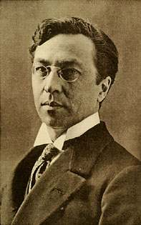
8- فاسيلي كاندينسكي :-
(بالروسية: Василий Кандинский) فنان روسي (16 ديسمبر 1866 - 13 ديسمبر 1944) أحد أشهر فناني القرن العشرين، اكتشافاته في مجال الفن التجريدي جعلته واحدا من أهم المبتكرين والمجددين في الفن الحديث. في كلتا الحالتين، كفنان وباحث نظري لعب دوراً محورياً ومهماً جدا في تطور الفن التجريدي (abstraction art). تنسب اليه جائزة كاندينسكي للفنون، ومن أشهر تصاميمه كرسي كاندينسكي الذي اخذ طابع مدرسة باوهاوس في ألمانيا.
انضم عام 1921 في ألمانيا إلى مدرسة باوهاوس الفنية والمعمارية إلى غاية اغلاقها من قبل النازيين عام 1933، فانتقل بعدها إلى فرنسا ليعيش بقية حياته فيها بعد أن أصبح مواطنا فرنسيا في 1939 وتوفي هناك عام 1944

Slide 27
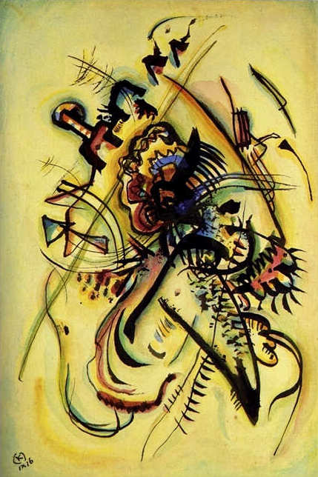
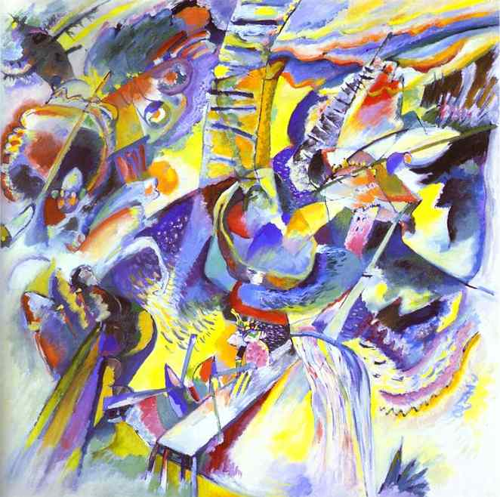
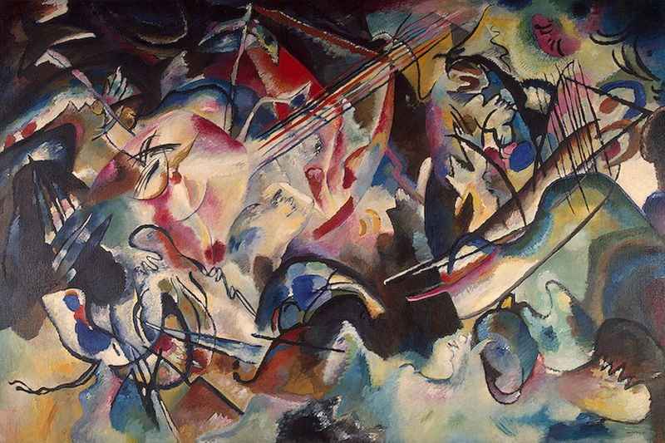
من اعمال فاسيلي كاندينسكي :-

Slide 28
:Piet Mondrianبيت موندريان م 1944 – 1872 9-
يصف " بيت موندريان " Mondrian Piet فنه التشكيلي بأنه واقعي فهو تمثيل لما يقع وراء المظهر السطحي لألشياء، وقد كشف عن نظام الطبيعة في لوحاته، حيث حولها الي ايقاعات وتوافقات أساسها العالقات الرأسية واالافقية وعند مشاهدة إحدى لوحاته يظهر ان موندريان قد خلق اسلوبا عصريا خاليا من الزخرفة كليا، مستندا الي الالوان األساسية الثالثة، والي الزاوية القائمة وبذلك يصمم بالتشكيل بالمستطيالت والمربعات )4 -ص 90.) كما تتضح اتجاهات موندريان الهندسية في لوحته " تكوين ازرق واحمر واصفر ”، والتي تم تنظيمها بحيث يتم الاتزان من خالل الترديد اللوني والتناغم الهندسي في تباين مساحة المسطحات المختلفة لأللوان، كما يتحدد استعماله في طريقة االداء بإستخدام الزاوية القايمة في خطوط أفقية وعمودية، كما ان اسلوب التلوين فيه يقوم علي استعمال الالوان األولية في بعض مساحاته الي جانب استخدام اللون الاسود والرمادي واالابيض في المساحات الاخري

Slide 29
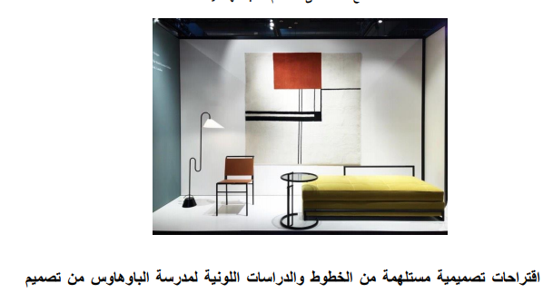

Slide 30
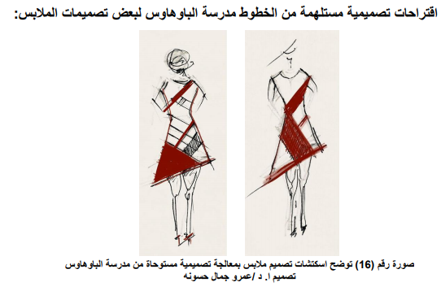
النتائج:
▪ مدرسة الباوهاوس من اهم المدارس التي ساهمت في تحليل المنتج لعناصره الاولية سواء على الجانب الوظيفي او الشكلي.
▪ دراسة تأثير الفكر التصميمي لمدرسة الباوهاوس على التصميم الداخلي وتصميم الملابس في هذه الفترة.
▪ تأثر الفكر التصميمي لمصممي الملابس بالخطوط والالوان المميزة لمدرسة الباوهاوس.
▪ استفاد المصممين من الاتجاهات الفكرية والخطوط التصميمية ودراسة أثرها على كل من التصميم الداخلي وتصميم الملابس تصميم المعادن.

Slide 31
أفكار المدرسة: 1- إن الإبداع المعماري يجب أن يتميز بالوضوح و الصراحة و الإبتعاد عن كل ما لا يمت للعمارة الحقيقية بصلة. 2- إن إقامة المباني السكنية من حيث المحتوى و التنفيذ يجب أن يتوافق مع الإمكانيات الإقتصادية. و من هنا يأتي اهتمامالباوهاوس بالجوانب الاقتصادية المتمثلة بمتطلبات اقتصادالوقت و الفراغ و مواد البناء و النفقات. 3- يجب أن تكون المفروشات و تجهيزات المبنى سهلة المنال جميلة و متينة. و قد قدمت الباوهاوس عدد من الحلول و المقترحات العملية لهذا الغرض. 4- توحيد و نمذجة تصميم المباني السكنية، و التأكيد على أهمية اتباع أساليب البناء الجاهز و المسبق الصنع الذي سيساعد مع الزمن على تقريب الأفكار المعمارية حول العالم في سبيل الوصول إلى عمارة عالمية. 5- ترى الباوهاوس مستقبل العمارة في العمل المعماري الجماعي الذي يتسم بالعطاء و الديمقراطية و التوجه الفكري المحدد.

Slide 32
تاريخ الباوهاوس:
تأسست الباوهاوس في عام 1919 في مدينة فايمار-ألمانيا من قبل المهندس المعماري الألماني والتر غروبيوس (1883-1969). وكان هدفها الأساسي : إعادة تصور العالم المادي ليعكس وحدة كل الفنون. شرح غروبيوس هذه الرؤية لنقابة الفن والتصميم في إعلان الباوهاوس (1919)، الذي وصف فيه نقابة حرفية مثالية تجمع بين العمارة والنحت والرسم في تعبير إبداعي واحد. وضع غروبيوس مناهج قائمة على الحرفية التي من شأنها أن تحول الحرفيين والمصممين ،القادرين على خلق الأجسام المفيدة والجميلة و المناسبة، إلى هذا النظام الجديد من المعيشة.
تجمع الباوهاوس عناصر كل من الفنون الجميلة والثقافة التصميمية. يبدأ المنهاج بدورة تمهيدية تغمر الطلاب الذين جاءوا من مجموعة متنوعة من الخلفيات الاجتماعية والتعليمية في دراسة المواد ونظرية الألوان والعلاقات الرسمية استعدادا لدراسات أكثر تخصصا. هذه الدورة التمهيدية كانت تدرس في كثير من الأحيان من قبل فنانين تشكيليين، بما في ذلك بول كلي، فاسيلي كاندينسكي، وجوسيف ألبرز، و آخرين

Slide 33
تاريخ الباوهاوس:
بعد انغماسهم في نظرية الباوهاوس، يدخل الطلاب ورش عمل متخصصة، تشمل أعمال المعادن، وصناعة الخزائن، والنسيج، والفخار، والطباعة، والرسم على الجدران. على الرغم من أن الهدف الأولي لغروبيوس كان توحيد الفنون من خلال الحرفية، إلا أن هذا النهج أثبت أنه غير عملي من الناحية المالية. لذلك و مع الحفاظ على التركيز على الحرف، أعاد تحديد أهداف الباوهاوس في عام 1923، مؤكدا على أهمية التصميم بالجملة. وفي هذا الوقت اعتمدت المدرسة شعار “الفن في الصناعة”.
في عام 1925، انتقلت الباوهاوس من فايمار إلى ديساو، حيث صمم غروبيوس مبنى جديد لإيواء المدرسة. هذا المبنى يحتوي على العديد من الميزات التي أصبحت في وقت لاحق السمات المميزة لعمارة الحداثة، بما في ذلك الانشائ الاطاري المعدني، والجدران الساترة الزجاجية، والمساقط الغير متناظرة، والتي قام غروبيوس فيها بتوزيع الاستوديوهات، والفصول الدراسية، والفضاء الإداري بأكبر قدر من الكفاءة والمنطق المكاني

Slide 34
تاريخ الباوهاوس:
“الفن في الصناعة
وكانت ورشة عمل الخزائن واحدة من أكثر الورشات شعبية في الباوهاوس. تحت إشراف مارسيل بريور من 1924 إلى 1928، هذا الاستوديو أعاد النظر في جوهر الأثاث، وغالبا ما سعى إلى نزع الطابع المادي للأشكال التقليدية مثل الكراسي إلى الحد الأدنى من وجودها. و رأى بريور أن الكراسي في نهاية المطاف سوف تختفي، و يتم استبدالها بأعمدة داعمة أو بالهواء. و قام باستيحاء تصاميم لكراسي معدنية من الأنابيب الداعمة لدراجته الهوائية، في نهاية المطاف أنتج كراسي خفيفة الوزن و عملية و يتم انتاجها بالجملة. وتم نشر بعض هذه الكراسي في مسرح مبنى ديساو.
أما ورشة النسيج، وخصوصا تحت إشراف المصمم و النساج غونتا شتولزل (1897-1983)، فقد خلقت منسوجات مجردة مناسبة للاستخدام في بيئات الباوهاوس. يدرس الطلاب فيها نظرية الألوان والتصميم وكذلك الجوانب التقنية للنسيج. شجع شتولزل التجربة مع المواد غير التقليدية، بما في ذلك السيلوفان، الألياف الزجاجية، والمعادن. وكانت الأقمشة المنتجة من ورشة النسيج هذه ناجحة تجاريا، وتوفر الأموال الحيوية والتي كانت الباوهاوس وقتها بحاجة إليها. زينت المنسوجات جنبا إلى جنب مع لوحات الحائط المعمارية،المساحات الداخلية من المباني في الباوهاوس، وقامت بتوفير الاهتمام البصري المتعدد الألوان لهذه المساحات. ورغم أن ورشات النسيج تألفت في المقام الأول من النساء، إلا أن ذلك يرجع جزئيا إلى عدم تشجيعهن على المشاركة في مجالات أخرى. وقد دربت ورشة العمل عددا من الفنانين البارزين في مجال

Slide 35
تاريخ الباوهاوس:
“الفن في الصناعة
النسيج، بما في ذلك آني ألبرس (1899-1994)، التي واصلت العمل في المنسوجات الحديثة و الكتابة عنها طوال حياتها.
وكانت أعمال المعادن ورشة عمل شعبية أخرى في الباوهاوس، جنباً إلى جنب مع ورشة عمل الخزائن، هما الأكثر نجاحاً في تطوير نماذج التصميم بالجملة. في هذا الاستوديو، قام مصممون من أمقال ماريان برانت و ويلهلم واجنفيلد، و كريستيان ديل بتصميم عناصر جميلة وحديثة مثل تركيبات الإضاءة وأدوات المائدة. في بعض الأحيان، تم استخدام هذه العناصر في الحرم الجامعي في الباوهاوس نفسها. وأضاءت المصابيح المصممة في متجر المعدن مبنى الباوهاوس وبعض مساكن أعضاء الهيئة التدريسية. كانت “برانت” أول امرأة تحضر ورشة أعمال المعادن، وحلت لاحقاً محل “لازلو موهولي ناجي” مديرة للاستوديو في عام 1928. وأصبحت العديد من تصاميمها تعبيراً مبدعأً عن جمالية الباوهاوس. إن ابريق الشاي الهندسي النحاسي والعاجي،والذي لم يتم إنتاجه على الإطلاق، يعكس تأثير معلمها “موهولي ناجي” عليها وتركيز الباوهاوس على الأشكال الصناعية. وقد تم تصميمه مع إيلاء اهتمام دقيق إلى الوظيفة وسهولة الاستخدام، من الصنبور المضاد للتسريب إلى مقبض خشب الأبنوس المقاوم للحرارة

Slide 36
تاريخ الباوهاوس:
“الفن في الصناعة
أصبحت ورشة الطباعة(و التي لم تكن في البداية أولوية في الباوهاوس) ذات أهمية متزايدة بوجود أمثال “موهولي ناجي” ومصمم الرسوم “هربرت باير” . في الباوهاوس، كان ينظر إلى الطباعة على أنها وسيلة تجريبية للاتصال والتعبير الفني، مع التشديد على الوضوح البصري قبل كل شيء. في الوقت نفسه، أصبحت الطباعة مرتبطة بشكل متزايد بهوية الشركة والإعلان. المواد الترويجية التي أعدت للباوهاوس في ورشة العمل، مع استخدامها لخط sans serif وإدراج التصوير كعنصر رئيسي في الرسم، بمثابة الرموز البصرية للمؤسسة الطليعية(الباوهاوس
غروبيوس تنحى عن منصبه كمدير للباوهاوس في عام 1928، خلفه المهندس المعماري هانز ماير (1889-1954). حافظ ماير على التركيز على التصميم بالجملة، وأزال أجزاء من المناهج الدراسية التي كان يرى أنها مفرطة الشكلية في الطبيعة. بالإضافة إلى ذلك، شدد على الوظيفة الاجتماعية للهندسة المعمارية والتصميم، لصالح الاهتمام بالصالح العام بدلا من الرفاهية الخاصة. واصل الإعلان والتصوير الفوتوغرافي اكتساب مكانة بارزة تحت قيادته

Slide 37
تاريخ الباوهاوس:
“الفن في الصناعة
تحت ضغط من حكومة بلدية يمينية متزايدة، استقال ماير من ادارة الباوهاوس في عام 1930. و حل محله المهندس المعماري “لودفيج ميس فان دير روه”. قام “ميس” مرة أخرى بإعادة تشكيل المناهج الدراسية، مع زيادة التركيز على الهندسة المعمارية. وتولّت “ليلى رايش” السيطرة على قسم التصميم الداخلي الجديد. وشملت الأقسام الأخرى النسيج والتصوير الفوتوغرافي والفنون الجميلة والبناء. أدى الوضع السياسي غير المستقر على نحو متزايد في ألمانيا، جنبا إلى جنب مع الوضع المالي المحفوف بالمخاطر للباوهاوس، إلى نقل ميس المدرسة إلى برلين في عام 1930، حيث كانت تعمل على نطاق منخفض. وقد أغلقت في نهاية المطاف تماماً في عام 1933.
خلال السنوات المضطربة والخطيرة من الحرب العالمية الثانية، هاجر العديد من الشخصيات الباوهاوس الرئيسية إلى الولايات المتحدة، حيث أثرت أعمالهم وفلسفاتهم في التدريس على أجيال من المهندسين المعماريين الشباب والمصممين. بريور و غروبيوس قاما بالتدريس في جامعة هارفارد، جوزيف وآني ألبيرز في كلية الجبل الأسود، وبعد ذلك درس جوزيف في جامعة ييل. أنشأ موهولي ناجي الباوهاوس الجديد في شيكاغو في عام 1937. و صمم ميس فان دير روه الحرم الجامعي في معهد إلينوي للتكنولوجيا و قام بالتدريس فيه أيضا

Slide 38
تاريخ الباوهاوس:
تعتبر مدرسة الباوهاوس المدرسة الأكثر شهرة في تاريخ الفن في القرن العشرين، والتي لعبت دوراً رئيسياً بتأسيس أول علاقة بين الفنون الرفيعة والفنون التطبيقية، وهي على صلة وثيقة وتأسيسية لما سُمي بعدئذ بفنون الحداثة والتي خلطت اتجاهي الفن الرئيسيين. وذلك عندما عُيّن «فالتر جروبيوس» رئيساً لهذه المدرسة في الفن والتصميم في فايمار عام 1919، فقد كان «جروبيوس» رئيساً لمدرستين فنيتين: مدرسة الفنون والحرف ومعهد الفنون الجميلة، وكان هدف «جروبيوس» توحيد الفنون ليتمكن الفنانون والحرفيون من مباشرة منتجات مشتركة مع الحرف، ورفع مستوى الحرف لتضاهي الفنون الجميلة، وتأسيس اتصال مباشر بين معلمي الحرف والصناعات.

Slide 39
تمّ ترميم مدرسة الباوهاوس في ديساو عام 1979، وأعيد افتتاحها عام 1990 بعد توحيد ألمانيا كمعهد للتصميم، وكانت المدرسة خطوة هامة لتقديم الفن ضمن المصنوعات المختلفة كالأثاث والمنسوجات وقطع الاضاءة الكهربائية وغير ذلك مما نراه اليوم منتشراً على أوسع نطاق، ولكنها من ناحية أخرى خلطت الفنون الرفيعة بالفنون التطبيقية مما أثر سلباً على الفنون الرفيعة، وانحدرت القيمة الفنية للكثير من الأعمال التي جرى تسويقها تحت حجج مختلفة، حتى قال أحد النقاد الفرنسيين: يمكنك أن تقول عن أي شيء أنه عمل فني لكن يُعاد النظر اليوم باعادة الاعتبار للفنون الرفيعة ولقيمتها الجمالية التي تهذّب وتمتع النفوس والأرواح.

Slide 40
الباوهاوس وعلاقتها بالفنون التطبيقية:
ولا يزال تأثيرها قوي على مدارس الفن المعاصر

Slide 41
ترجع اهمية الباوهاوس Bauhaus الي الوحدة بين الفنون المرئية والعمارة والتصميم الصناعي ، فلم تكن الباوهاوس طراز بقدر كونها اسلوب جديد للحياة ،وفي مجال تصميم االثاث اهتمت الباوهاوس بالدعوة الي ابتكار اشكال وتصميمات جديدة وتعلم التقنيات الحديثة ، والبعد عن الزخارف ورفض كل ما هو تقليدي ، واالهتمام بالجوانب الوظيفية واالقتصادية والحفاظ علي الوحدة في تصميم الاثاث وتوائم االثاث مع المنزل العصري ومالئمته للمساحات الضيقة للمباني السكنية الحديثة وسهولة العناية به وتصميم اثاث خفيف الوزن متعدد الوظائف ، كما تميزت تصميمات " جروبيوس " Walter Gropius بالتوحيد القياسي الذي تطلبه اسلوب االنتاج الكمي لالسهام في البعد االقتصادي ، واتبعت افكاره فيما بعد العديد من مصانع الاثاث في تطبيق اسلوب تحليل المنتج لعناصره الاولية سواء علي الجانب الوظيفي او الشكلي وكذلك علي مستوي الخامة لتصميم اثاث غير تقليدي ،والفنان المثالي من وجهه نظر جروبيوس Gropius Walter الذي يمتلك القدرة علي التعامل مع الخامة قدر علمه بنظريات التصميم .)

Slide 42
تصميم الاثاث في الباوهاوس:
تصميم الاثاث بعد الحرب العالمية االولي كان له اتجاه يعرف باسم " التصميم الجديد " وهو ليس له علاقة بشكل طراز معين ، انما له علاقة بتلبية حاجات اجتماعية needs Social ومع تطور التكنولوجيا بدأت المطالبة بالحداثة في تصميم الاثاث ذو التصميم المتسم بالاختزال والبساطة ،حيث اتسمت مقاعد الباوهاوس بصفة عامة بالثبات والاتزان الذي يكمن في تصميم الشكل ، والمتانة التي تكمن في الخامة وحجم الاجزاء المختلفة والوظيفية والخطوط الهندسية وتأكيد الخط الافقي والرأسي والتكعيبية والخفة في الوزن ، واختفاء الاركان الحادة ، والخلو من الزخارف والبساطة ، والشكل الميكني واستخدام الخامات الحديثة والاوان الاساسية الي جانب الرماديات ودرجاتها والابيض والاسود .

Slide 43
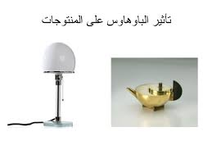

Slide 44
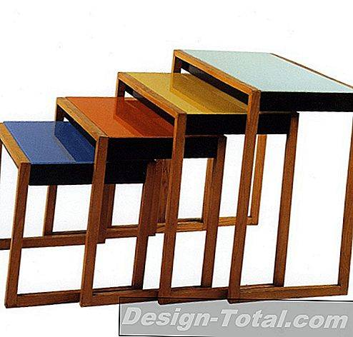
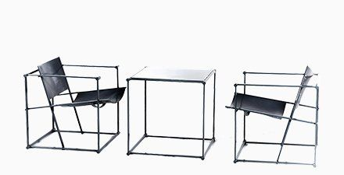
وحدات الاثاث المستلهمه من الباوهاوس

Slide 45
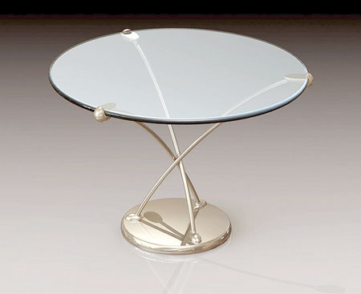
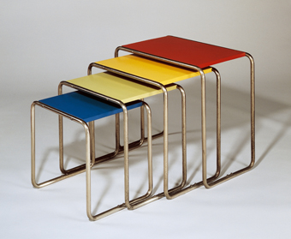
وحدات الاثاث المستلهمه من الباوهاوس

Slide 46
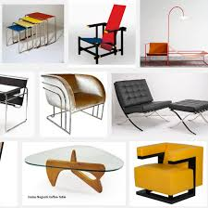
وحدات الاثاث المستلهمه من الباوهاوس

Slide 47
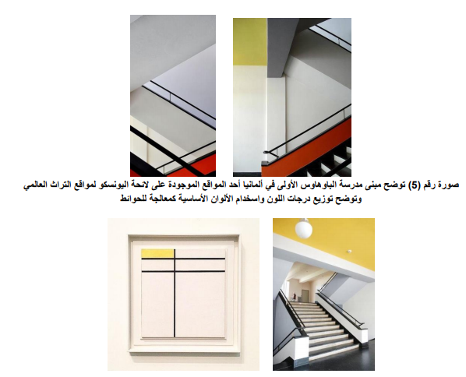
الباوهاوس والعماره:
قدمت الباوهاوس في مبانيها وتجهيزاتها نموذجا رائقا للعقالنية والبساطة في التصميم وسادها حس هندسي متقشف ، وكان التركيز علي الخطوط المستقيمة والعالقات االولية واالقواس الصريحة هو رد الباوهاوس علي االسراف والمبالغة الشكلية التي تميز بها التصميم علي يد االرت نوفو وكانت عمارة الباوهاوس تعتمد في فهمها للوظيفة ، علي توازن صارم بين الصرحية والخفة حيث تلتحم الكتل الاسمنتية بفراغات يحميها الزجاج في استقرار كامل ، وفي عام 1932 تم اغالق المعهد كما انتقدت افكاره بشراسة ،ثم حاولت مجموعة من معلمي الباوهاوس إعادة تأسيسه في برلين ولكن كمعهد خاص وكانت ابرزها محاولة المعماري " ميس فان دروه " Rohe der van Mies ولكن السلطات االلمانية سرعان ما اعلنت الاغلاق النهائي لهذه المحاولة عام 1933.

Slide 48
المراجع
موديس سيرولا ؛ ترجمة هنري زغيب , : بيروت : منشورات عويدان.
دوغلاس كوبر 1971, الناشر :فيدون, الصحافة المحدودة.
Art History and Artists، من موقع: www.ducksters.com، اطّلع عليه بتاريخ 28-3-2020
Christopher Green, Cubism and Its Enemies: Modern Movements and Reaction in French Art, 1916-1928, Yale University Press, 1987
أحمد صالح غالب الفقيه , الفن الحديث ,صنعاء : ربيع 2002م

Slide 49
مراجع
^ معرف فنان في متحف الفن الحديث: https://www.moma.org/artists/2359 — تاريخ الاطلاع: 4 ديسمبر 2019 — الرخصة: CC0
^ تاريخ النشر: 11 يوليو 2014 — الرخصة: CC0
^ معرف عمل فني في متحف الفن الحديث: http://www.moma.org/collection/works/207058 — تاريخ الاطلاع: 4 ديسمبر 2019
^ http://data.bnf.fr/ark:/12148/cb12282423p — تاريخ الاطلاع: 10 أكتوبر 2015 — الرخصة: رخصة حرة
^ Bauhaus, تيت ^{[لغات أخرى]} , retrieved 18 May 2008 نسخة محفوظة 28 مارس 2017 على موقع واي باك مشين.
^ "Gropius, Walter, 1883–1969. Additional papers". Houghton Library, Harvard University, Online Finding Aid. مؤرشف من الأصل في 09 ديسمبر 2019. اطلع عليه بتاريخ 04 يونيو 2012.
^ "Walter Adolph Gropius 1883 – 1969". British Broadcasting Corporation. مؤرشف من الأصل في 20 أغسطس 2011. اطلع عليه بتاريخ 02 أغسطس 2006.
^ Ernst Neufert : Bauhaus100 نسخة محفوظة 16 ديسمبر 2017 على موقع واي باك مشين.

Slide 50
1 -خلف محرز، خالد: الفن االختزالي وأثره على تصميم االثاث، المجلة العلمية علوم وفنون مجلة علمية محكمة تصدرها جامعة حلوان " المجلد الحادي والعشرون " العدد الثالث يوليو 2009. Khalaf mehrez, khaled: el- fan el- ekhtezaly wa atharoh ala tasmem el-asas, elmagala elelmaya oloom we fnoon megala elmeya mohakama, tosderha gamete helwan ‘elmogalad elhady we eshreen ‘eladad elthaleth yolio 2009. 2 -رجب محمود، د/ رحاب– استاذ مساعد كلية االقتصاد المنزلي – جامعة حلوان – دار العلوم للنشر والتوزيع 40 ص-2014 Ragab mahmoud, dr/ rehab- ostaz mosaed koleyt elektesad elmanzely – gamet helwan – dar eloloom lelnasher weltawzee 2014, p 40.
خالد محفوظ، مروة: أثر فكر الباوهاوس على العمارة الداخلية المعاصرة، ماجيستير، كلية الفنون الجميلة، جامعة 222 ،102 ص، 2001 االسكندرية Khaled mahfoz, marwa: athar feker el- Bauhaus ala el- emarra eldakhelia elmoassra, magester, koleyet el-fnon el- gamela, gamett el askandaria 2001, p 102, 222

